Slide 1
项目三 消费税核算及纳税申报

Slide 2
税收体制的思考
新课导入
税收公平，体现在富人多交税，穷人少交税或不交税。那么针对某些产
品对消费者和社会在一定程度上造成负面影响的，又如何通过税法来调整？
问题一：烟、酒对人体有什么影响？
问题二：鞭炮、用汽油驱动的汽车、木制一次性筷子、电池，对自然环境有什么影响？
问题三：高端化妆品、贵重首饰珠宝、高档手表、高尔夫球、游艇，是哪一类人消费的商品？

Slide 3
消费税概念
上述提到的商品均为应征消费税的消费品。那什么是消费品？是不是要交消费税的才叫消费品？
（一）消费税的含义
消费税是指对消费品和特定的消费行为按消费流转额征收的
一种商品税。 P117
我国现行消费税是对在我国境内从事生产、委托加工和进口
应税消费品的单位和个人就其应税消费品征收的一种税。
思考：为什么要交消费税？

Slide 4
学习重点
一、什么人要交消费税？——消费税的纳税人 P118
在我国境内从事生产、委托加工和进口应税消费品的单位和个人，以及国务院确定的销售应税消费品的其他单位和个人。
二、为什么要交？——消费税的征税范围 P118
（一）生产应税消费品
（二）委托加工应税消费品
（三）进口应税消费品
（四）零售应税消费品（金银首饰、豪华小汽车）
（五）批发应税消费品（卷烟）
重点：15类应税消费品
除此之外其余商品均不涉及消费税。
即：交增值税的商品不一定要交消费税，交消费税的商品一定要交增值税
消费税
增值税

Slide 5
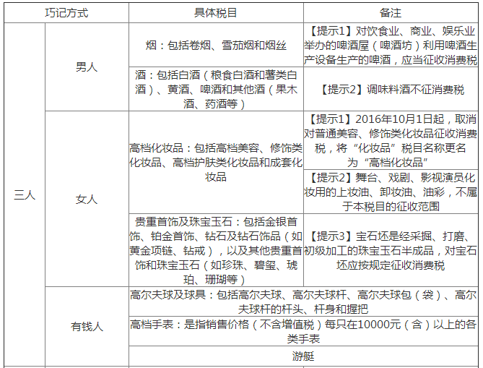
税目一览
P119

Slide 6
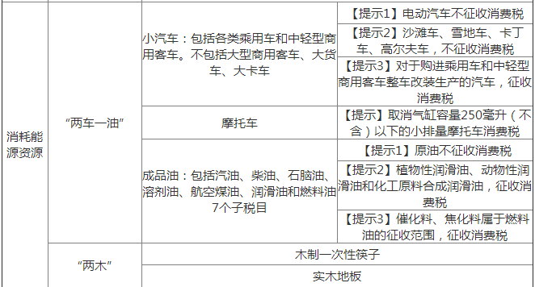
税目一览
P119

Slide 7
税目一览
P119
消费税征税环节
生产、委托加工、进口
批发
零售
除贵重金银首饰外的其余各类应税消费品
包括卷烟、豪华小汽车
卷烟
（第二次征税）
贵重金银首饰、
豪华小汽车
（第二次征税）

Slide 8
征税环节：生产、委托加工、进口、批发、零售
消费税征税范围与征税环节

Slide 9
学习重点
三、交多少？——税率 P121-123
基本形式：比例税率、定额税率。
特殊情况：定额税率和比例税率双重征收——复合计税。
税率基本形式 | 适用应税项目
定额税率 | 黄酒、啤酒；成品油
比例税率和定额税率复合计税 | 卷烟；白酒
比例税率 | 除黄酒、啤酒、成品油、卷烟、白酒 以外的其他各种应税消费品

Slide 10
计算小技巧
常用定额税率（税额）的单位转化：
卷烟
白酒

Slide 11
课证融通
1、根据消费税法律制度的规定，下列各项中应征收消费税的是（ ）。
A.电动汽车 B.实木地板 C.调味料酒 D.农用拖拉机
2、下列各项中属于消费税征税范围的有（ ）。
A.电动汽车 B.汽油 C.烟丝 D.啤酒
3、下列各项中不属于消费税征税范围的是（ ）
A.葡萄酒 B.果木酒 C.药酒 D.调味料酒
4、下列各项中，应按照“高档化妆品”税目计缴消费税的有（ ）
A.高档护肤类化妆品 B.成套化妆品
C.高档修饰类化妆品 D.高档美容类化妆品

Slide 12
课证融通
1、根据消费税法律制度的规定，下列各项中应征收消费税的是（ B ）。
A.电动汽车 B.实木地板 C.调味料酒 D.农用拖拉机
2、下列各项中属于消费税征税范围的有（ BCD ）。
A.电动汽车 B.汽油 C.烟丝 D.啤酒
3、下列各项中不属于消费税征税范围的是（ D ）
A.葡萄酒 B.果木酒 C.药酒 D.调味料酒
4、下列各项中，应按照“高档化妆品”税目计缴消费税的有（ABCD ）
A.高档护肤类化妆品 B.成套化妆品
C.高档修饰类化妆品 D.高档美容类化妆品

Slide 13
消费税和增值税的税制要素比较
差 异 | 增值税 | 消费税
税目/税率 | 无列举税目； 三档税率（13%、9%、6%）两档征收率（3%，5%） | 列举15类应税消费品； 分别适用不同税率 （比例税率、定额税率、复合计税）
计 税 依 据 | 计税依据具有单一性：从价定率 （只需知道不含税售价） | 计税依据具有多样性，包括从价定率计税、从量定额计税、复合计税 （既涉及售价，又涉及销售数量）
征 收 环 节 | 多环节征收，同一货物在生产、批发、零售、进出口多环节征收，通过进项税抵扣避免重复计税 | 消费税原则上实行单一环节一次课征的办法，一般在应税消费品的生产出厂、委托加工收回和进口环节一次课征。 特殊消费品多环节征税：卷烟（生产和批发） 超豪华小汽车（生产和零售）
与价格的关系 | 增值税属于价外税 （销售收入、售价不含增值税） | 消费税属于价内税（销售收入、售价包含消费税）

Slide 14
1.直接对外销售 纳税人生产应税消费品并 对外销售的，在销售时纳税。
应交消费税的核算
从价定率：应纳税额＝销售额×比例税率
不含税销售额（不含增值税），包括价税分离后的价外费用、包装物押金
案例1：某化妆品厂为一般纳税人，2020年4月5日销售化妆品给某集团（一般纳税人），取得不含税销货款400000元，开具增值税专用发票，化妆品消费税税率为15%。计算化妆品厂此笔业务相关税费。
应交消费税税额＝400000×15%＝60000（元）
应交增值税税额=400000× 13%=52000（元）
练习1：某化妆品厂销售高档化妆品，取得含税收入45.2万元，收取手续费1.8万元，另收取包装物押金1万元。已知高档化妆品增值税税率13%，消费税税率15%。计算该批高档化妆品当月应交增值税和消费税。

Slide 15
1.直接对外销售
应交消费税的核算
从量定额：应纳税额 ＝销售数量×定额税率
案例2：某啤酒厂2020年3月15日份销售给光明公司啤酒50吨，出厂价格为2000元/吨，货已发出，办妥托收手续，货款尚未收回，计算应纳增值税及消费税税额。
应交消费税=应税数量×定额税率=50×220=11000（元）
应交增值税=2000×50×13%=13000（元）
练习2：某啤酒集团2021年5月生产一批纯生啤酒，该批啤酒出厂价格每吨3500元，当月销售20吨，销售总额为不含税价格70000元。另收取运输装卸费22600元。已知甲类啤酒消费税税率250元/吨，乙类啤酒消费税税率220元/吨。增值税税率13%。计算该批啤酒当月应交增值税和消费税。

Slide 16
1.直接对外销售
应交消费税的核算
复合计税：应纳税额=销售数量×定额税率﹢销售额×比例税率例
案例3：某酒厂为一般纳税人，2020年3月8日发生一笔业务：采取委托银行收款方式销售粮食白酒6000公斤，开具增值税专用发票，不含税销售额250000元，货已发出，办妥托收手续，货款尚未收到。计算酒厂应缴纳的消费税。
应交消费税=6000×2×0.5+250000×20% =56000（元）
应交增值税=250000×13%=32500（元）
练习3：卷烟厂为增值税一般纳税人，2021年5月销售甲类卷烟1000标准条，取得含税收入90400元。卷烟增值税税率13%，甲类卷烟消费税比例税率56%，定额税率0.003元/支。计算该批卷烟当月应交增值税和消费税。

Slide 17
应交消费税的核算
2、纳税人自产自用的应税消费品
用于连续生产应税消费品的，暂不纳税，在最终应税消费品生产完成并对外销售时纳税；用于其他方面的(用于生产非应税消费品、在建工程、管理部门、馈赠、赞助、集资、广告、样品、职工福利、奖励等)，视同销售，在移送使用时纳税。
。
绝大部分应税消费品，从诞生到被消费，一生中只需要交一次消费税。有两种应税消费品在两个环节分别交税，是什么呢？

Slide 18
应交消费税的核算
2.自产自用——连续生产应税消费品/其他用途
化妆品厂
商店或
消费者
香料厂
连续生产
销售
化妆品厂
销售
按香水精售价
计算交纳消费税
按香水售价
计算缴纳消费税
香水精
高档香水
其他
用途
生产香水精连续加工为高档香水，暂不缴纳消费税
香料公司缴纳
消费税
化妆品公司缴纳消费税
增值税
视同销售
香水精生产商缴纳消费税

Slide 19
应交消费税的核算
回顾增值税组成计税价格公式
——自产用于其他用途
组成计税价格及税额的计算。纳税人自产自用的应税消费品，凡用于其他方面，应当纳税的，按照纳税人生产的同类消费品的销售价格计算纳税。 P129
组成计税价格=成本×（1+成本利润率）÷（1－消费税税率）
从价定率
应纳税额=组成计税价格×消费税税率
组成计税价格=[成本×（1+成本利润率）+数量×税额]
÷（1－消费税税率）
复合计税
应纳税额=组成计税价格×消费税税率+应税数量×消费税税额

Slide 20
2.自产自用——连续生产应税消费品
应交消费税的核算
案例4：某化妆品公司研发生产原材料香水精，市场价格为10000元。公司把该批香水精用于连续生产高档香水，并对外销售，取得不含税销售额30000元。消费税税率15%，增值税税率13%。计算化妆品厂此笔业务相关税费。
香水精暂不缴纳消费税，无需缴纳增值税。
生产并销售高档香水应交消费税=30000×15%=4500（元）
应交增值税=30000×13%=3900（元）

Slide 21
2.自产自用——连续生产应税消费品
应交消费税的核算
练习4：甲化妆品厂将自制新型高档粉饼作为福利发放给员工，该批粉饼无同类市场售价，成本价42500元。已知高档化妆品消费税税率15%，成本利润率5%，增值税税率13%。计算该批高档粉笔应交增值税和消费税。

Slide 22
应交消费税的核算
3.委托加工应税消费品
1、委托方是消费税的纳税义务人，委托加工的应税消费品，除受托方为个人外，由受托方在向委托方交货时代收代缴消费税税款；委托个人加工的应税消费品，由委托方收回后缴纳消费税。
2、委托加工收回的应税消费品对外出售
①委托方将收回的应税消费品，以不高于受托方的计税价格出售的，为直接出售，不再缴纳消费税；
②委托方以高于受托方计税价格出售的，不属于直接出售，需按规定申报缴纳消费税，在计税时准予扣除受托方已代收代缴的消费税。

Slide 23
应交消费税的核算
3.委托加工应税消费品
按白酒市场价值A元
（或组成计税价格A元）
计算代缴消费税
纳税人
扣缴义务人
发出委托加工
酿酒原料
税务机关
白酒厂甲
药酒厂乙
完成加工返回白酒
B＞A，则按（B-A）元
再次计算缴纳消费税
对外销售价格B元
B≤A，则不再缴纳消费税
商场/
消费者

Slide 24
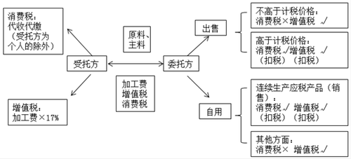
应交消费税的核算
3.委托加工应税消费品
13%

Slide 25
3.委托加工应税消费品
应交消费税的核算
案例5：甲卷烟厂委托乙工厂加工烟丝，甲厂提供原材料成本150000元，乙厂收取加工费不含税价21000元。该批加工完成的烟丝无同类产品售价。已知烟丝消费税税率30%。计算该批加工完成的烟丝需缴纳的消费税。并思考该批烟丝由哪一方缴纳？
烟丝组成计税价格=（150000+21000 ）÷（1－30%）≈244285.71（元）
烟丝应交消费税=244285.71×30%=73285.71（元）

Slide 26
3.委托加工应税消费品
应交消费税的核算
练习5：甲企业委托乙企业加工柴油500吨，加工完成后全部收回。向乙企业支付加工费不含税价格10万元。已知增值税税率13%，柴油消费税定额税率1.2元/升，1吨=1176升。计算甲企业应交且由乙企业代扣代缴的消费税，以及乙企业应交的增值税。

Slide 27
应交消费税的核算
4.进口环节（P133）
进口应税消费品，应缴纳进口消费税(关税和进口增值税)。
5.零售环节
(1)金基、银基合金首饰以及金、银和金基、银基合金的镶嵌首饰
(2)钻石及钻石饰品
(3)铂金首饰
（4)超豪华小汽车
【提示】在零售环节征收消费税的仅限于“金银首饰、铂金首饰和钻石及钻石饰品”，其他贵重首饰(如珍珠)和珠宝玉石，仍在生产环节、进口环节和委托加工环节征收消费税。

Slide 28
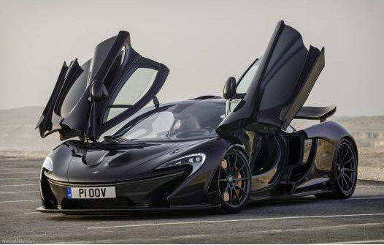
零售金银首饰钻石饰品
零售超豪华小汽车
进口/零售应税消费品
经销商/商店
按售价计算缴纳消费税
生产并
批发销售
暂不缴纳消费税
零售
生产并
零售
消费者
按售价计算缴纳消费税
增值税
进口/生产并销售
消费者
经销商
零售
按售价计算缴纳消费税
按售价再次计算缴纳消费税

Slide 29
应交消费税的核算
6.批发应税消费品（卷烟）
只有“卷烟”在批发环节征收消费税，不包括“烟丝”和“雪茄烟”。
【提示1】烟草批发企业将卷烟销售给其他烟草批发企业（同行间销售）的，不缴纳消费税。
【提示2】卷烟消费税在生产和批发两个环节分别征收，批发企业在计算应纳税额时不得扣除此前在生产环节已缴纳的消费税税款。
【提示3】卷烟在生产、进口、委托加工环节和批发环节均采用复合计税办法计征消费税。
【提示4】纳税人兼营卷烟批发和零售业务的，应当分别核算批发和零售环节的销售额、销售数量；未分别核算批发和零售环节销售额、销售数量的，按照全部销售额、销售数量计征“批发环节”消费税。

Slide 30
6.批发应税消费品（卷烟）
生产并
直接销售
商店或
消费者
按售价计算缴纳消费税
生产并
直接销售
批发销售
商店
香烟
批发商
增值税
按批发价计算
再次缴纳消费税

Slide 31
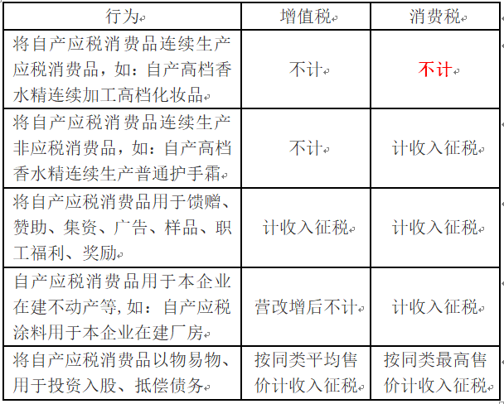
消费税和增值税的应税行为比较

Slide 32
课证融通
1.烟草批发企业将卷烟销售给其他烟草批发企业的，应缴纳消费税。（ ）
2.下列各项中，应计算缴纳消费税的是（ ）
A.汽车专卖店销售普通小汽车 C.烟草专卖店零售卷烟
B.珠宝店进口钻石饰品 D.酒厂委托加工白酒
3.下列各项中，不属于消费税纳税义务人的是（ ）
A.高档化妆品进口商 B.鞭炮批发商
C.钻石零售商 D.卷烟生产商
4.下列各项中应缴纳消费税的是（ ）
A.外贸公司进口高档化妆品 B.日化厂销售自产高档化妆品
C.商贸城批发高档化妆品 D.超市零售高档化妆品
5.下列各项中应缴纳消费税的是（ ）
A.汽车厂销售雪地车 B.手表厂生产销售高档手表
C.珠宝店销售珍珠项链 D.商场销售木制一次性筷子
6.下列各项中，应征收消费税的有（ ）
A.甲电池厂生产销售电池 B.丁百货公司零售钻石胸针
C.丙首饰厂生产销售玉手镯 D.乙超市零售啤酒

Slide 33
课证融通
1.烟草批发企业将卷烟销售给其他烟草批发企业的，应缴纳消费税。（ × ）
2.下列各项中，应计算缴纳消费税的是（ D ）
A.汽车专卖店销售普通小汽车 C.烟草专卖店零售卷烟
B.珠宝店进口钻石饰品 D.酒厂委托加工白酒
3.下列各项中，不属于消费税纳税义务人的是（ B ）
A.高档化妆品进口商 B.鞭炮批发商
C.钻石零售商 D.卷烟生产商
4.下列各项中应缴纳消费税的是（ AB ）
A.外贸公司进口高档化妆品 B.日化厂销售自产高档化妆品
C.商贸城批发高档化妆品 D.超市零售高档化妆品
5.下列各项中应缴纳消费税的是（ B ）
A.汽车厂销售雪地车 B.手表厂生产销售高档手表
C.珠宝店销售珍珠项链 D.商场销售木制一次性筷子
6.下列各项中，应征收消费税的有（ ABC ）
A.甲电池厂生产销售电池 B.丁百货公司零售钻石胸针
C.丙首饰厂生产销售玉手镯 D.乙超市零售啤酒

Slide 34
应交消费税的核算
综合业务题：甲公司为增值税一般纳税人，主要从事化妆品生产和销售业务，2021年5月有关经营情况：
（1）进口一批高档粉底液，海关核定关税完税价格105万元，已缴纳关税4.25万元。
（2）购进生产用化妆包，取得增值税专用发票注明税额15万元，支付运输费取得增值税专用发票注明税额0.6万元。因管理不善该批化妆包全部丢失。
（3）委托乙公司加工高档口红，支付加工费取得增值税专用发票注明税额70万元。
（4）购进生产用酒精，取得增值税专用发票注明税额13.6万元。
（5）销售自产成套化妆品，取得含税价款850万元，另收取包装物押金3.39万元。
已知：增值税税率13%，高档化妆品消费税税率15%。
计算：（1）进口高档粉底液应交的增值税和消费税。
（2）当期计算增值税允许抵扣的进项税额。
（3）销售成套化妆品应交的消费税。

Slide 35
1.准予扣除的情形 P127
应交消费税的核算
——已纳消费税的扣除
以外购或委托加工收回的：
1.已税烟丝为原料生产的卷烟【在批发环节纳税的卷烟，不得扣除生产环节已纳的消费税】
2.已税高档化妆品为原料生产的高档化妆品
3.已税珠宝玉石为原料生产的贵重首饰及珠宝玉石
金银首饰消费税改在零售环节征收后，用已税珠宝玉石连续生产镶嵌首饰，一律不得扣除已纳的消费税税款。
如：1.生产镶嵌玛瑙的黄金吊坠
2.生产玛瑙珠手串
不能扣除
可以扣除

Slide 36
应交消费税的核算
——已纳消费税的扣除
4.已税鞭炮、焰火为原料生产的鞭炮、焰火
5.已税汽油、柴油为原料生产的汽油、柴油 【已税汽油生产的乙醇汽油免税】
6.已税杆头、杆身和握把为原料生产的高尔夫球杆
7.已税木制一次性筷子为原料生产的木制一次性筷子
8.已税实木地板为原料生产的实木地板

Slide 37
应交消费税的核算
——已纳消费税的扣除
9.已税石脑油为原料生产的应税消费品
10.已税润滑油为原料生产的润滑油
可以合并为：已税石脑油、润滑油、燃料油为原料生产的成品油

Slide 38
应交消费税的核算
——已纳消费税的扣除
(11)自2015年5月1日起，从葡萄酒生产企业购进、进口葡萄酒连续生产应税葡萄酒的，准予扣除。
【提示1】消费税共计15个税目，其中“酒（葡萄酒除外）、摩托车、小汽车、高档手表、游艇、电池、涂料”7个税目不涉及抵扣的问题。
【口诀】一酒二车贵手表、游艇电池和涂料
【提示2】只有“税目相同，纳税环节相同”的情况下，才可以抵扣已缴纳的消费税

Slide 39
应交消费税的核算
——已纳消费税的扣除
公式
当期准予扣除的外购应税消费品已纳税款=当期准予扣除的外购应税消费品买价×外购应税消费品适用税率
案例：某化妆品厂3月外购高档化妆品甲一批，取得增值税专用发票，注明价款20000元，税款2600，用于生产高档化妆品乙。当月销售高档化妆品乙50000元。已知该厂月初库存的外购高档化妆品甲买价为5000元，月末库存的外购高档化妆品甲买价为1000元。
要求：计算该厂当月应纳消费税税额（以上均为不含税价）
允许扣除的外购高档化妆品买价=5000+20000-1000=24000（元）
应纳消费税税额=50000×15%-24000×15%=3900（元）

Slide 40
应交消费税的核算
——已纳消费税的扣除
公式
当期准予扣除的外购应税消费品已纳税款=当期准予扣除的外购应税消费品买价×外购应税消费品适用税率
课堂练习1：甲卷烟厂为增值税一般纳税人，2021年4月库存烟丝不含税价格40万元，5月外购烟丝不含税价格126万元，月末库存烟丝不含税价格30万元。5月领用的烟丝全部用于连续生产卷烟。已知烟丝适用消费税税率30%。计算5月可扣除的烟丝已纳的消费税。
5月领用烟丝价格=40+126－30=136（万元）
可扣除烟丝的消费税=136×30%=40.8（万元)

Slide 41
应交消费税的核算
——已纳消费税的扣除
公式
当期准予扣除的外购应税消费品已纳税款=当期准予扣除的外购应税消费品买价×外购应税消费品适用税率
课堂练习2：乙化妆品公司2021年4月从另一化妆品生产企业购进高档保湿精华一批，取得增值税专用发票注明价款100万元，当月领用其中的40%用于生产高档保湿粉底液并全部对外销售，取得增值税不含税收入600万元。已知高档化妆品消费税税率15%，增值税税率13%。计算该批对外销售的高档保湿粉底液应交消费税和增值税。
当月可扣除高档保湿精化的消费税=100×15%×40%=6（万元)
当月销售高档保湿粉底液应交消费税=600×15%-6=84（万元）
当月销售高档保湿粉底液应交增值税=600×13%－100×13%
=65（万元）

Slide 42
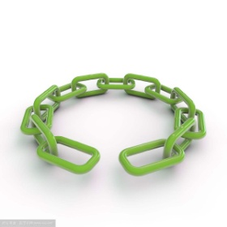
消费税征收管理
01
纳税义务
发生时间
02
纳税地点
03
04
纳税申报表填制
纳税期限

Slide 43
消费税征收管理
01 纳税义务发生时间
情形 | 纳税义务发生时间
（一）生产销售应税消费品
（二）自产自用应税消费品
（三）委托加工应税消费品
（四）进口应税消费品
一般情形
收讫销售款或者取得销售款凭据当天
赊销和分期收款
合同规定的收款日期当天
预收货款
发出应税消费品当天
托收承付或委托收款
发出应税消费品并办妥托收手续当天
移送使用当天
纳税人提货的当天
报关进口的当天

Slide 44
消费税征收管理
02 纳税地点
消费税征管主管税务机关：国家税务局
情形 | 纳税地点
（一）生产销售、自产自用应税消费品
（二）到外县（市）销售或委托外县 （市）代销自产应税消费品
（三）委托加工应税消费品
（四）进口应税消费品
向机构所在地或居住地的主管税务机关缴纳税款
在应税消费品销售后，回纳税人机构所在地或居住地的主管税务机关缴纳
除受托方为个人外，由受托方向机构所在地或居住地的主管税务机关缴纳
受托方为个人的，由委托方向其机构所在地或居住地的主管税务机关缴纳
向报关地的海关缴纳税款

Slide 45
消费税征收管理
03 纳税期限
与增值税相关规定相同
1日、3日、5日、10日、15日、1个月或者1个季度，具体纳税期限由主管税务机关根据纳税人应纳税额的大小分别核定；
不能按照固定期限纳税的，可以按次纳税；
以1个月或者1个季度为一个纳税期的，应自期满之日起15日内申报纳税；
以其他期限纳税的，应自期满之日起5日内预缴税款，并于次月1日起15日内申报纳税并结清上月税款；
纳税人进口应税消费品，应当自海关填发税款缴纳证之日起15日内缴纳税款。

Slide 46
消费税征收管理
04 纳税申报表填制
01
烟类应税消费品消费税纳税申报表
红河谷烟叶股份有限公司2017年10月消费税缴纳工作
02
酒类应税消费品消费税纳税申报表
03
成品油消费税纳税申报表
消费税纳税申报表
04
小汽车消费税纳税申报表
05
电池消费税纳税申报表
06
涂料消费税纳税申报表
07
其他应税消费品消费税纳税申报表

Slide 47
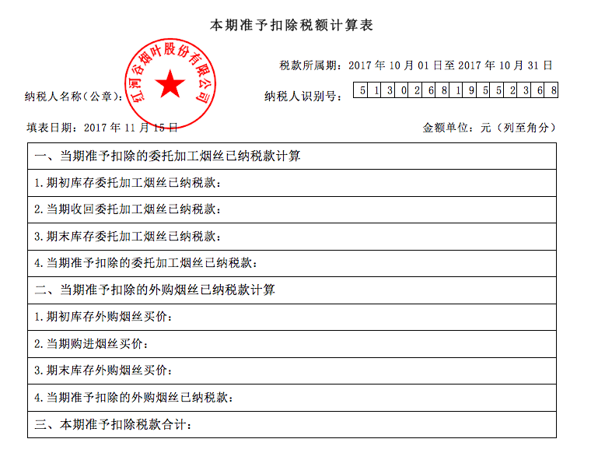
消费税征收管理
04 纳税申报表填制
第一步
：
填制纳税申报表的附表
+
0
-
135 900
=
0
135 900
210 000
345 900

Slide 48
消费税征收管理
04 纳税申报表填制
第一步
：
填制纳税申报表的附表
0
135 900
0
135 900
(
+
-
(
✖30%
=
210 000
345 900

Slide 49
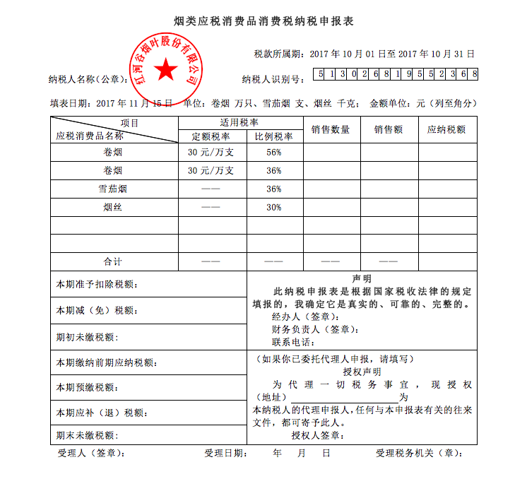
消费税征收管理
04 纳税申报表填制
第二步
下个月份的15日前，最迟不超过15日
：
当期应申报缴纳消费税的烟类应税消费品销售数量
填报烟类应税消费品消费税纳税申报表
10
50 000
28 300
2 500
4 500 000
1 695 000
当期应申报缴纳消费税的烟类应税消费品销售收入
1 723 300
345 900
0
890 000
890 000
1 377 400
1 377 400

Slide 50
消费税征收管理
04 纳税申报表填制
第二步
：
填报烟类应税消费品消费税纳税申报表
0
135 900
0
135 900
210 000
345 900

Slide 51
消费税征收管理
04 纳税申报表填制
第二步
下个月份的15日前，最迟不超过15日
：
当期应申报缴纳消费税的烟类应税消费品销售数量
填报烟类应税消费品消费税纳税申报表
10
50 000
28 300
2 500
4 500 000
1 695 000
当期应申报缴纳消费税的烟类应税消费品销售收入
1 723 300
申报前已预先缴纳入库属于本期的消费税额
345 900
按规定应减征的消费税税额
0
890 000
等于上期“期末未缴数额”
890 000
本期实际缴纳入库的前期消费税额
1 377 400
1 377 400

Slide 52
消费税征收管理
04 纳税申报表填制
第二步
：
本期应纳税额合计
1 723 300
填报烟类应税消费品消费税纳税申报表
本期准予扣除税额
345 900
10
50 000
28 300
本期减（免）税额
0
2 500
4 500 000
1 695 000
本期预缴税额
0
-
1 723 300
本期应补（退）税额
1 377 400
-
345 900
0
890 000
-
890 000
1 377 400
1 377 400

Slide 53
消费税征收管理
04 纳税申报表填制
第二步
：
期初未缴税额
890 000
填报烟类应税消费品消费税纳税申报表
本期应补（退）税额
1 377 400
10
50 000
28 300
2 500
4 500 000
本期缴纳前期税额
890 000
1 695 000
期末未缴税额
1 377 400
1 723 300
345 900
0
-
890 000
890 000
+
1 377 400
1 377 400

Slide 54
THANK YOU

